Slide 1
第二十六章 WebSnap專案開發技術
當體會到了Internet Express系列元件所帶來的便捷後，接著就是要介紹WebSnap技術了。當跳脫資料庫存取的枷鎖，BCB6.0給我們WebSnap技術讓我們更輕鬆的管理和開發整個網”站”。

Slide 2
大綱
26-1 WebSnap技術導論
26-2 WebSnap技術應用
26-3 移植專案型態
本章習題

Slide 3
26-1 WebSnap技術導論
我們在前一章介紹過了InternetExpress技術，而這章的WebSnap技術會讓讀者們覺得和InternetExpress所差無幾。沒錯，其實WebSnap的架構可以說是由InternetExpress的架構衍生而來的。然而WebSnap應用技術，除了擁有InternetExpress技術的基本精神之外，還提供了更完整的擴充模組，並且支援了更多進階的功能。
WebSnap並不只有是一種元件的分類集合，而是獨立的專案型態。所以說，WebSnap我們可以看成是一種特殊的發展流程，就好像寫Console程式或是寫視窗程式一樣，是獨立的架構。

Slide 4
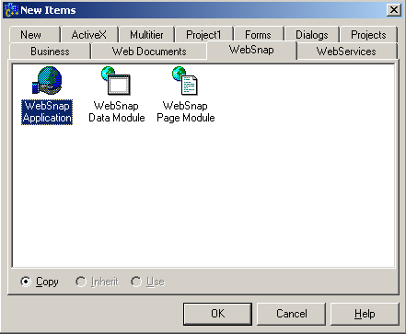
26-1 WebSnap技術導論
現在開始來看看WebSnap專案吧，要建立一個新的專案，先到功能表的File選單選擇New，然後點選Other選項，在標籤對話盒裡在WebSnap標籤按下滑鼠左鍵，這時我們就可以看到如右的畫面。
WebSnap是一個新的專案型態，針對的是一整個網站的架構，也就是說我們可以利用WebSnap技術來開發整個網站，並且可以利用BCB所提供的模組和功能，當然了，InternetExpress的存取方式也是支援的，因為WebSnap可以說是從InternetExpress技術衍生來的

Slide 5
26-1 WebSnap技術導論
我們可以看到有三種服務項目，其功能分別為：
項目名稱 | 說明
WebSnap Application | 建立一個新的 WebSnap專案
WebSnap Data Module | 新增一個Data Module模組到WebSnap專案中，Data Module也就是WebSnap 專案裡負責資料的模組
WebSnap Page Module | 新增一個 Page Module模組到WebSnap專案中，Page Module是負責建立網頁的模組。

Slide 6
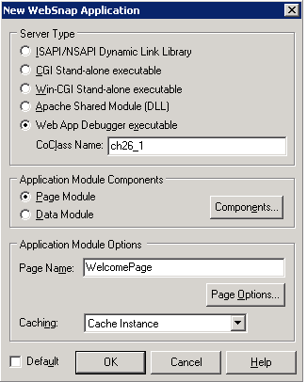
26-2 WebSnap技術應用
本節將會以範例的方式, 說明如何運用WebSnap的流程來開發網站
WebSnap專案的建立
  首先我們開始建立一個新的專案，在工具列的File選單裡，選擇Other然後就可以找到WebSnap頁籤，這個時候我們選擇第一個圖示選項WebSnap Application，然後就可以看到如右的畫面了。
  Application Module Component是用來設定本專案是要使用哪一種的application module，以及該選定的模組將要包含哪些元件。

Slide 7
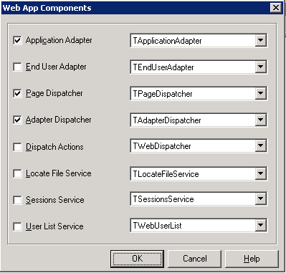
WebSnap範例 1
Components的按鈕，用滑鼠按下後就會出現該模組有提供哪些元件，如圖所示：
在這裡看到了一共八個元件，預設的有三個，其中這些元件的功能有：
  Application Adapter:
    最基本的元件，用來紀錄整個應用模組的大部分資訊。
  End User Adapter:
    負責遠端使用者的權限管理。
  Page Dispatcher:
    在模組的最外圍，負責接收使用者的要求，進而根據使用者要求和其他資訊，來決定應該要用哪個頁面回應。
  Adapter Dispatcher:
    和Page Dispatcher類似，也是在外圍負責針對使用者的要求來決定對應的Action。
  Dispatch Actions:
    將用戶端的要求直接轉給對應的Action處理。
  Locate File Service:
    負責處理伺服器端的檔案資源。
  Sessions Service:
    負責處理Session相關的資源。
  User List Service:
    負責使用者的個人資訊和權限。

Slide 8
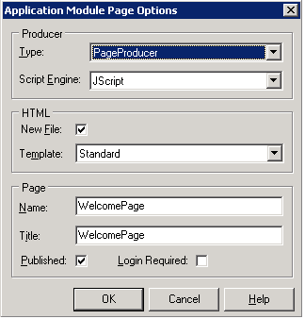
WebSnap範例 2
處理完Module Components的設定後，接下來就進入Application Module Options的選單，我們可以看到如圖的設定畫面
在Producer的設定裡，我們可以設定Producer的格式和產生每個Page所使用的Script語言。
最重要的就是最下面有兩個選框
  第一個是Published，作用是讓我們決定產生出來的網頁是否要公開
  至於Login Required當然就是決定是否在讀取網頁的時候會要求使用者輸入帳號密碼

Slide 9
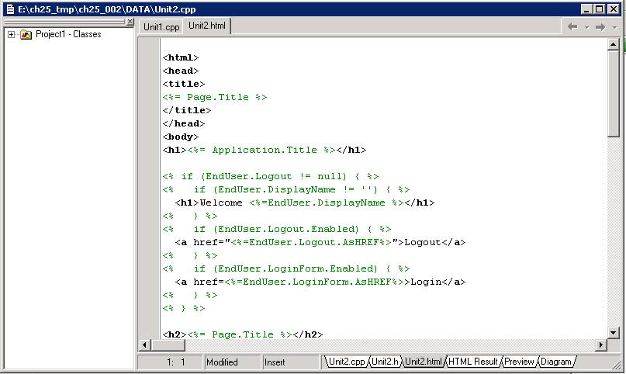
WebSnap範例 3
當專案建立後，首先我們可以看到會有兩個專案表單，其一為Form1，Unit1，也就是普通的Application專案表單，另外一個就是WelcomePage表單，也就是Unit2，如圖所示

Slide 10
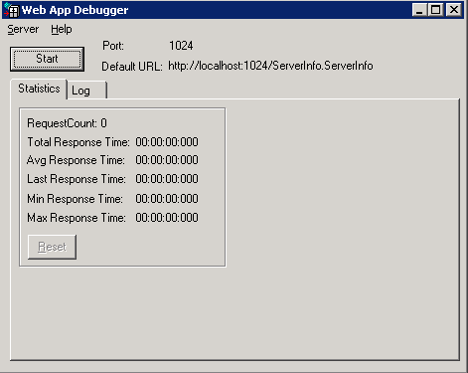
WebSnap範例 4
在開發的過程中，要如何真的跑跑看我們開發的專案執行的結果呢？我們需要執行整個專案，也就是按下F9，接著當Form1視窗出現以後，就在功能表的Tools下選擇Web App Debugger選項，如圖所示的對話視窗就會出現了。

Slide 11
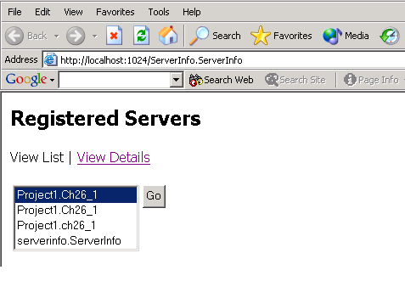
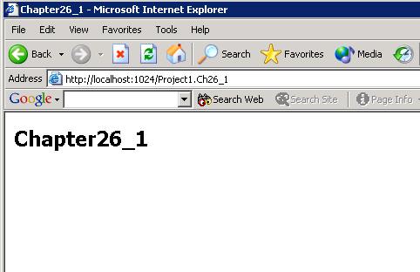
WebSnap範例 5
當我們按下Start時，Default URL所示的URL位址將會變成可以點選的，這個時候BCB幫我們建立一個Port為1024的暫時Web Server，用來讓我們執行專案，觀看結果。
當我們點選了Default URL所列出的網頁時，將會開啟IE瀏覽器用來瀏覽ServerInfo網頁，這個網頁將會列出目前被註冊的專案有哪些，在下拉選單裡選出剛剛執行的專案，然後按下Go按鍵。如圖所示

Slide 12
WebSnap範例-
加入新的頁面到專案裡 1
當一個專案剛建立時，我們只會有一個首頁，也就是網站的第一個頁面。當然我們在建構網站的時候，會不斷的增加新的網頁。這個時候，我們就會需要利用WebSnap專案分類裡的WebSnap Page Module了，新增了一個module到整個專案裡，就好像新增了一個網頁到網站裡一樣。
要執行這個動作，可以到工具列裡的File，選擇New選項，然後是 Others選項，在New Items對話視窗裡，找到WebSnap頁籤，然後就可以看到三個WebSnap的圖示選項了，這次我們要選的是WebSnap Page Module。

Slide 13
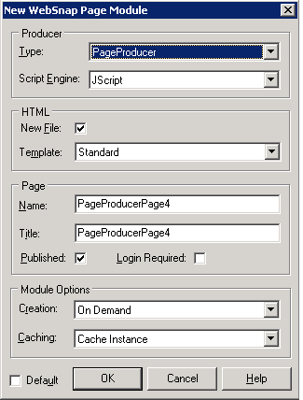
WebSnap範例-
加入新的頁面到專案裡 2
新增了一個Page Module的第一步，就是要設定這個新頁面。當我們點選了圖示選項時，如圖這個相當熟息的設定畫面就會出現。
設定畫面裡，唯一陌生的選項就是Module Options裡面的Creation，下拉選單裡可以讓我們選擇On Demand或者是Always。這裡的On Demand指的是當這個頁面模組被系統要求的時候才會產生，而如果是選擇Always的話，就是這個應用程式被啟動的時候，頁面就會產生了。

Slide 14
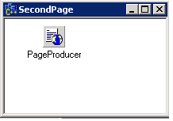
WebSnap範例-
加入新的頁面到專案裡 3
筆者在Page設定的Name設定為SecondPage，按下OK以後，專案裡將會多出一個PageModule並且這個Module已經有了一個PageProducer元件，整個模組在專案裡命名為Unit3。同樣的，我們也可以在html頁籤編輯樣本網頁，筆者在此隨便加上一行敘述”This is the second page”，用來和第一頁區別。

Slide 15
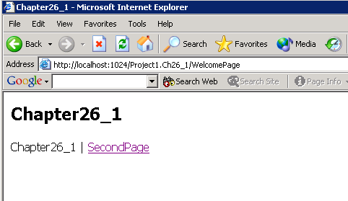
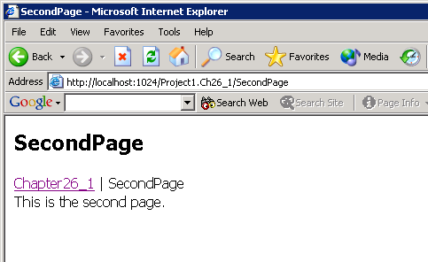
WebSnap範例-
加入新的頁面到專案裡 4
好了，按下F9執行專案，然後再使用Tools選單裡的Web App Debugger來看看專案執行的結果。我們可以看到，專案的首頁畫面多了一個SecondPage的連結了

Slide 16
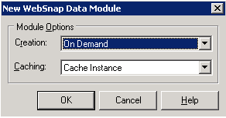
WebSnap範例-
加入資料庫存取 1
首先在專案裡要加入一個新的WebSnap Data Module，就到New Items頁籤下點選Web Snap Data Module圖示選項
按下ok後，就可以看到一個簡單的設定畫面
  別設定資料模組存取的時機以及是否作Cache的動作，按下ok後，我們就得到了一全新的空白Data Module模組。

Slide 17
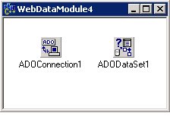
WebSnap範例-
加入資料庫存取 2
範例想是使用Data Module連結Access的mdb檔案資料庫，所以在Data Module裡加入了ADOConnection元件和ADODataSet元件。利用ADOConnection1元件連結範例資料庫course.mdb，並且將ADODataSet的connection屬性指定為ADOConnection1，然後在CommandText屬性的編輯方框裡編輯如下：
  Select * form CourseInfo
這樣一來Data Module已經可以連結範例資料庫，並且把所有的欄位都傳遞出去

Slide 18
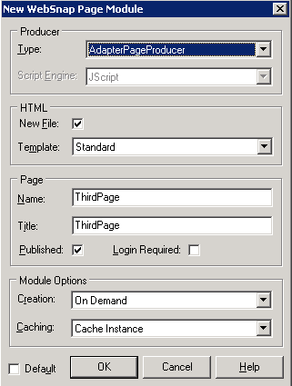
WebSnap範例-
加入資料庫存取 3
有了資料模組提供資料，我們還需要另外一個頁面模組來顯示資料，所以這時我們還要在新增一個WebSnap Page Module，命名為ThirdPage，並且在型態的部分，設定為AdapterPageProducer。
當這個新的模組建立好以後，會有一個AdpaterPageProducer的元件，這個是用來顯示頁面的元件，我們需要使用這個元件將資料庫的資料整理好顯示出來，但是首先必須要取得資料庫的資料，這個時候將還需要另外一個元件，就是WebSnap頁籤的DataSetAdapter元件。

Slide 19
WebSnap範例-
加入資料庫存取 4
為了讓DataSetAdapter1可以讀取到DataModule的ADODataSet1元件所提供的資料庫資料，在功能表的File下的Include Unit Hdr加入Data Module的單元名稱，在此筆者的data module為Unit4。做完這個動作以後，我們就可以在DataSetAdapter1的DataSet屬性選擇ADODataSet1了。
現在ThirdPage也藉由剛剛的動作取得了資料庫的資訊了，現在我們就在AdapterPageProduce元件上雙擊滑鼠左鍵，就可以看到似曾相似的編輯畫面，沒錯，這就是和InternetExpress的InetXPageProducer相同的編輯畫面，我們要利用這個編輯畫面將資料庫的資訊顯示出來。
  首先在編輯畫面左邊視窗的地方新增一個元件AdapterForm，然後在AdapterForm元件下再新增兩個元件：AdapterCommandGroup和AdapterFieldGroup。
  指定AdapterFieldGroup的Adapter屬性為DataSetAdapter1，而AdapterCommandGroup1的DisplayComponent屬性為AdapterFieldGroup1。

Slide 20
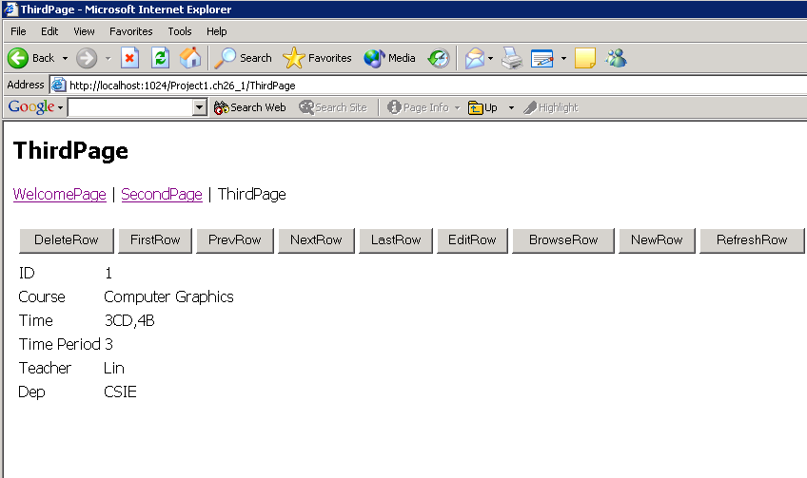
WebSnap範例-
加入資料庫存取 5
將專案存檔，並且按下F9進行編譯和執行的動作。
我們再次利用工具列Tools的Web App Debugger來看結果，我們可以發現多出了一個ThirdPage的超連結，點進去看就可以看到成功的結果了，如圖：

Slide 21
26-3 移植專案型態
由前面兩節的介紹，我們可以知道如何利用WebSnap技術去建構一個網站，而WebSnap是一個特殊的專案型態，並非平常常見的網頁格式。
雖然WebSnap是一個完整的網頁開發環境，但是畢竟和其他的網也格式和架構差異太大，有的時候要進行維護比較麻煩，所以我們也許會需要將WebSnap專案轉換成為一般比較常見的網頁程式，如CGI。

Slide 22
移植專案型態範例-1
首先，我們需要建立一個格式為CGI的空白專案，所以在新增專案時，選擇WebSnap的WebSnap Application Module，選擇的格式為CGI Standalone executable。
這個時候，我們必須要把這個專案的Application Module部分拿掉，因為要套用上一節範例的模組。到工具列的Project選單選擇Remove from Project，然後把Unit1.cpp移除，其他的是和專案相關的，所以都保留。
接著我們要把上一節範例的模組拿進來，所以再到Project選單下選擇第一個選項，Add to Project。

Slide 23
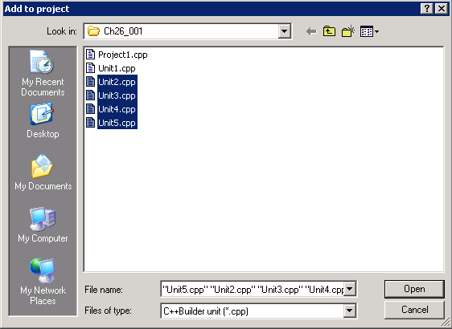
移植專案型態範例-2
這個時候我們必須要知道我們需要的是哪些部分：我們只需要模組相關的檔案，專案相關的檔案將不加入，所以說以上一節範例來說，Project.cpp是專案相關的程式碼，我們不需要，而Unit1.cpp則是一個普通的Application視窗，我們也不需要。因此我們只需要Unit2.cpp，Unit3.cpp，Unit4.cpp，Unit5.cpp。

Slide 24
移植專案型態範例-3
們把所有的模組程式碼都加入到現在這個CGI專案中了，只要儲存專案，編譯出CGI執行檔案就可以了。
當CGI執行檔編譯出來以後，雖然已經有了整個WebSnap專案所有的模組功能，但是對於樣本網頁卻是需要另外加入的。

Slide 25
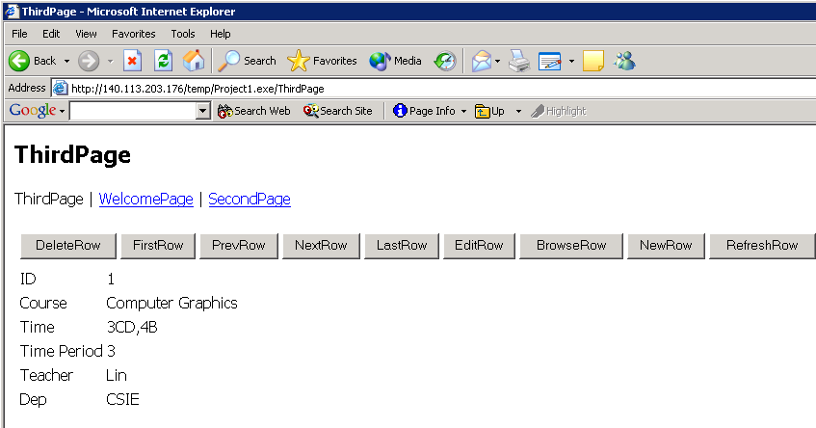
移植專案型態範例-4
我們把CGI執行檔和所有的樣本網頁放到IIS的有效目錄下，然後用IE觀看結果，如下圖。我們可以發現，現在整個專案已經被轉換成CGI格式了。

Slide 26
本章習題
試比較WebSnap的網站開發方式和一般網站網頁和網頁程式的開發,其優劣有哪些?
試利用WebSnap的開發方式,建立一個簡單的網路定書系統

